Slide 1
تم وضع ثلاثة نباتات من الفول متساوية الحجم في جهاز يقيس معدل النتح في النبات ( البوتومتر )

Slide 2
و كانت النتائج لنقصان الماء من الجهاز بعد 10 دقائق كما هو موضح بالرسم البياني التالي :

Slide 3
كمية الماء المفقودة بالنتح تكون أكبر بتأثير الرياح ثم تقل بتأثير الضوء و تقل أكثر بتأثير الرطوبة
درجة الحرارة
نسبة الرطوبة /
الرياح /
شدة الضوء /

Slide 4
- حركة الماء لأعلى في النبات تحتاج إلى قوى ضد قوة
الجاذبية الأرضية .
س : عدد القوى التي تساعد النبات في رفع الماء عكس
قوة الجاذبية الأرضية ؟
جـ : 1) الخاصية الشعرية : و هي ظاهرة ارتفاع الماء
في الأنابيب الضيقة .
2) قوة التصاق بين الماء و جدران الأنابيب الخشبية .
3) القوة الناتجة من حدوث عملية النتح .

Slide 5
هي عملية خروج الماء الزائد عن حاجة النبات من خلال الثغور .
* النتح :
- النبات يفقد الماء الزائد عن حاجته من خلال تراكيب
موجودة على سطحي الورقة تسمى الثغور و تسمى
هذه العملية بعملية النتح .
هي تراكيب (فتحات) موجودة على سطحي ورقة النبات تسمح بعملية عملية النتح ، و تسمح بتبادل الغازات .
* الثغور :
7

Slide 6
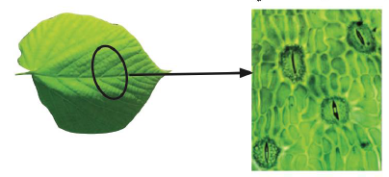

Slide 7
- أي أن الماء يرتفع في النبات بسبب عملية فقدانه
بسبب حدوث عملية النتح من خلال الثغور .
- يحيط بالثغر خليتان حارســــــــــتان تحتويان على
بلاستيدات خضراء.
- عدد الثغور على السطح السفلي أكثر من السطح
العلوي

Slide 8
- من خلال تبخر الماء من الثغور تنتج قوة تعمل
على سحب الماء لأعلى خلال أوعية الخشب .
- العوامل التي تعتمد عليها عملية النتح :
1) درجات الحرارة العالية .
2) سرعة الرياح المحيطة بالنبات .
3) مدى توفر الرطوبة في الهواء و التربة .
4) ملوحة التربة .
5) نوع النبات .

Slide 9
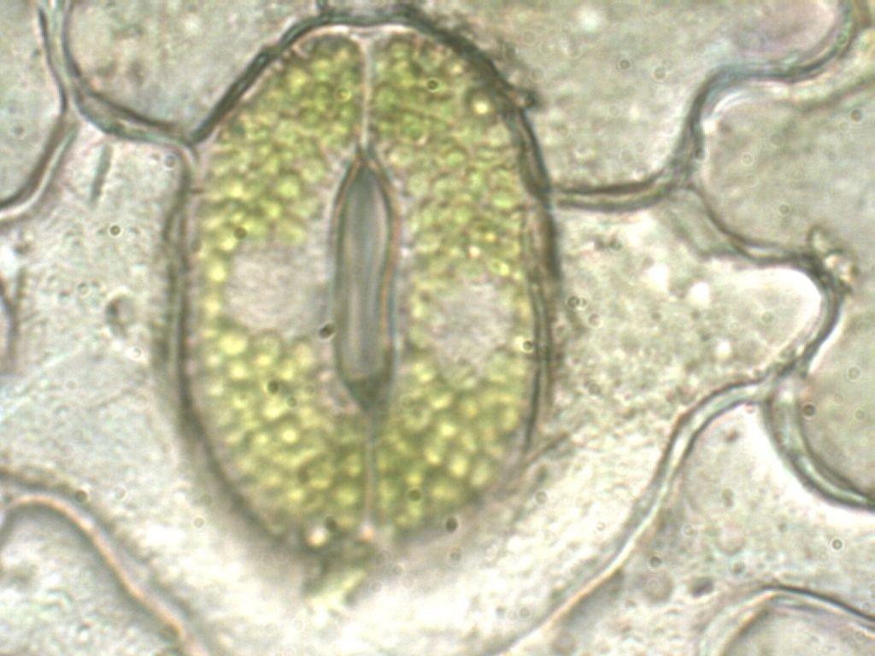

Slide 10
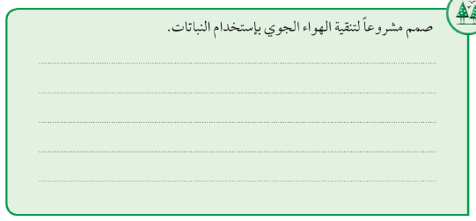
نبات الســــرخس نبات شهير يتميز بأوراق صــغيرة متفرعة جميلة لذا يسـتعمل بكثرة للزينة في المنازل، بالإضافة لدوره في تنقية الهواء وامتصــــاص غاز ثاني أكسيد الكربون من الجو وإطلاق غاز الأكســــــــــجين، وهو ما يعمل على تنشــــيط المخ والجسم في الإنسان ويحسن الدورة الدموية .

Slide 11
يزداد معدل عملية البناء الضوئي بالارتفاع في درجة الحرارة ( علاقة طردية ) ، و ذلك إلى حد معين لو زادت الحرارة بعده تقل عملية البناء الضوئي لتصبح العلاقة عكسية .

Slide 12
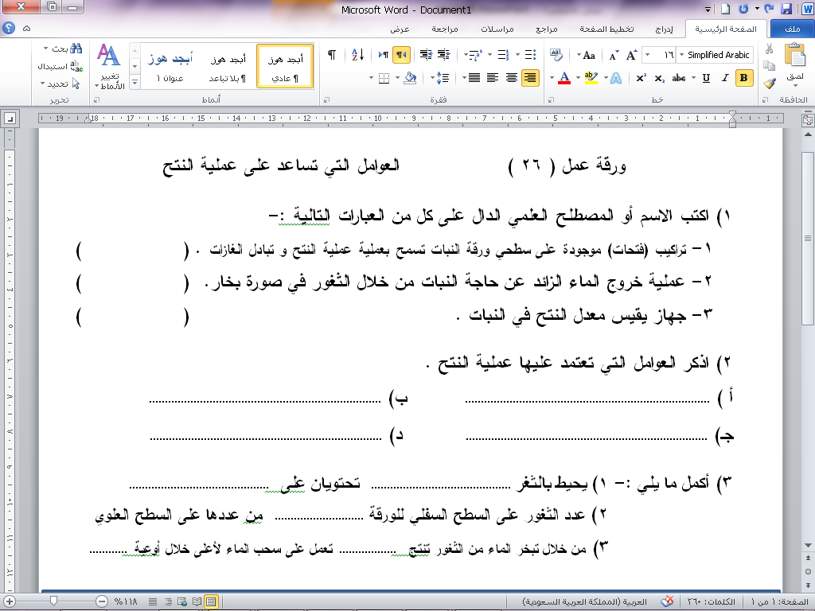
الثغور
النتح
البوتومتر
الرياح و ملوحة التربة
درجة الحرارة
نوع النبات
الرطوبة
بلاستيدات خضراء
خليتان حارستان
أكبر
الخشب
قوة

